Slide 1
U-16ProgrammingContest
2020年までの記録

Slide 2
目次
U-16プログラミングコンテストの歴史
U-16 Programming Contestの目的
CHaserとは
2020年の取り組み

Slide 3
U-16 プログラミングコンテストの歴史

Slide 4
U-16 プログラミングコンテストの歴史
2011年
情報教育を小学生から導入していくことやプログラミングといった情報処理教育の低年齢化が進められている
U-22プログラミングコンテストなど様々なプログラミングコンテストが行われる中、中学生以下を対象にしたプログラミングコンテストは日本に存在していなかった
北海道旭川市で「CHaser」というプログラミング教育教材を使い、16歳以下(高校1年生まで)を対象とした「第1回 U-16旭川プログラミングコンテスト」を開催

Slide 5
U-16 プログラミングコンテストの歴史
2012年
翌年から釧路でもコンテストを行うべく、U-16釧路プログラミングコンテスト運営委員会を設立
「第1回 U-16釧路プログラミングコンテスト」を開催
2017年
コンテスト名を全国で統一化「第6回 U-16プログラミングコンテスト 釧路大会」を開催
釧路高専 プログラミング研究会と協力、プログラミング講習会を研究会のメンバーが担当

Slide 6

全国に波及中

Slide 7
U-16 Programming Contestの目的

Slide 8
U-16 Programming Contestの目的
16歳以下の方のプログラミング学習の促進を促すため
子供たちのプログラミング教育の振興のため
地域の未来を創るため

Slide 9
CHaserとは
U-16プログラミングコンテストで用いる題材について

Slide 10
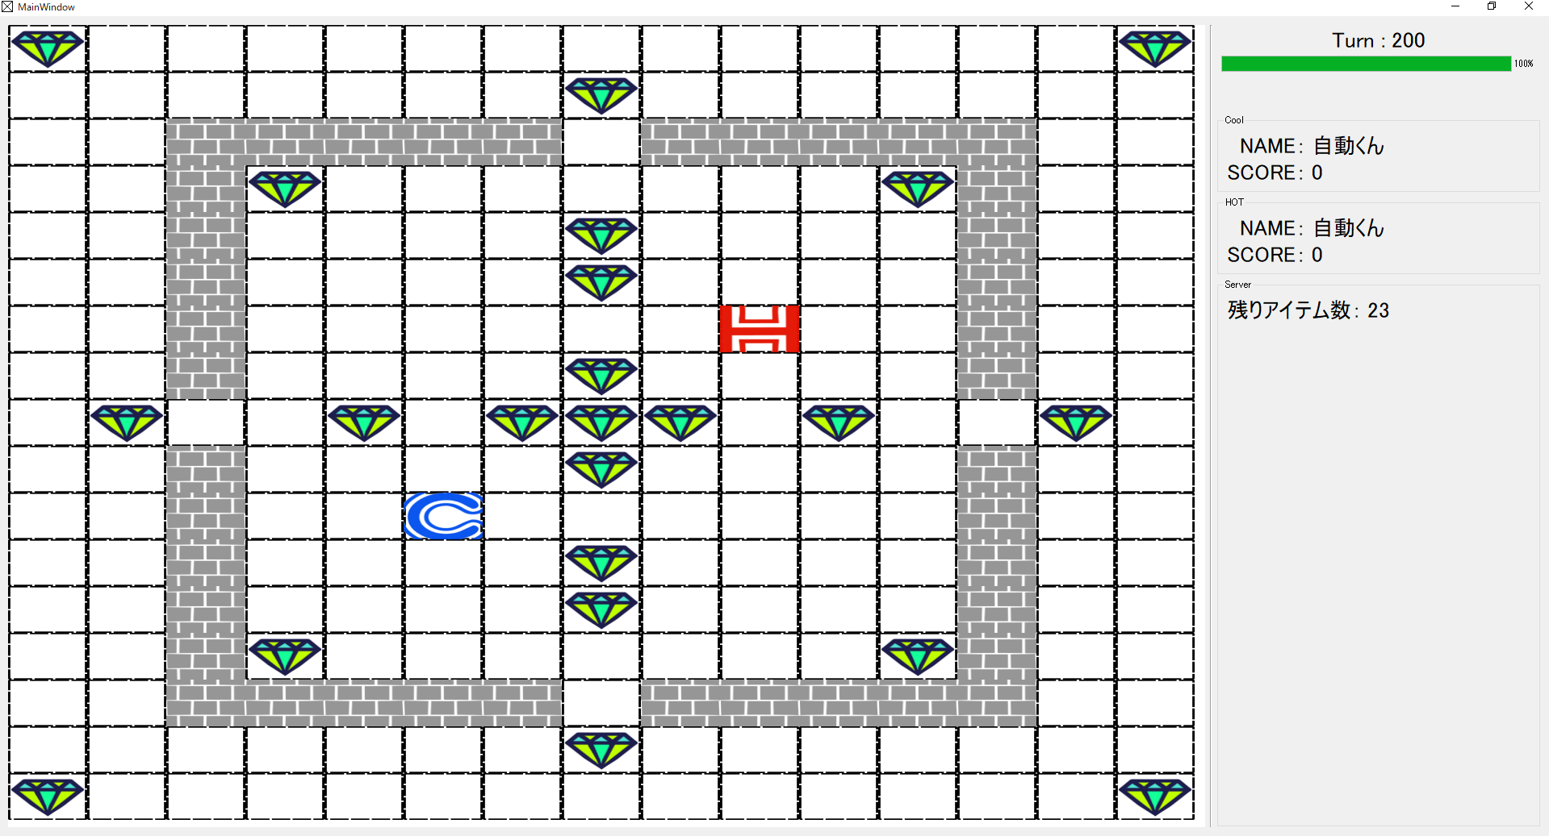

CHaserとは
碁盤目フィールドの上でプログラム同士を戦わせる
対戦型ゲームプラットフォームです。

Slide 11

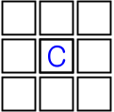





CHaserとは
CHaserには5つの大きな要素があります。
Hot(先攻)
Cool(後攻)
ダイア(ポイント)
壁(障害物)
ハート
残りターン数

Slide 12
CHaserとは
Hot(先攻)
Cool(後攻)
プレイヤー本体
プログラムで動く

Slide 13
CHaserとは
ダイア
相手より多く取ったら勝ち

Slide 14
CHaserとは
壁（障害物）
めり込むと敗北
壁を置いて攻撃することも可能

Slide 15
CHaserとは
残りターン数
自分と相手が動いて１ターン減る
ゼロになると対戦終了

Slide 16
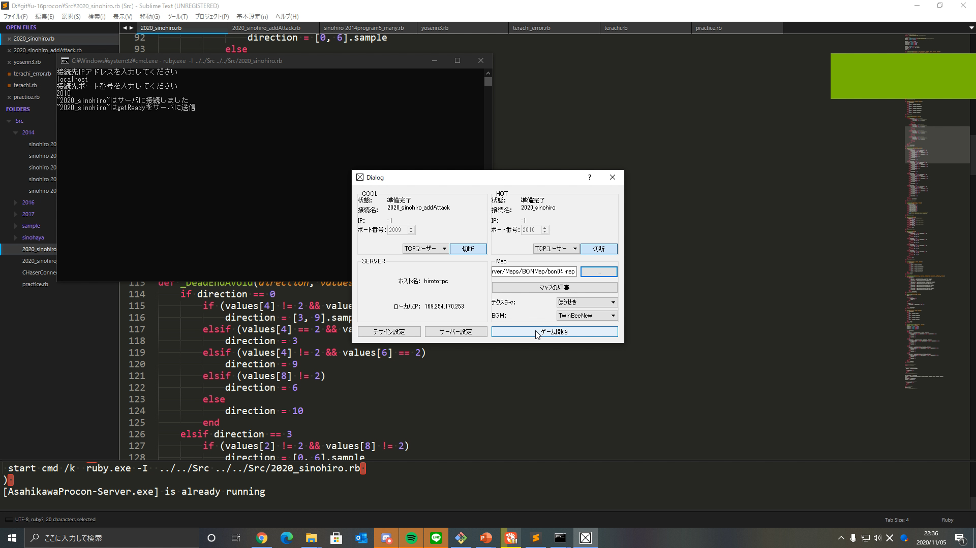
Chaserデモ

Slide 17
2020年の取り組み

Slide 18
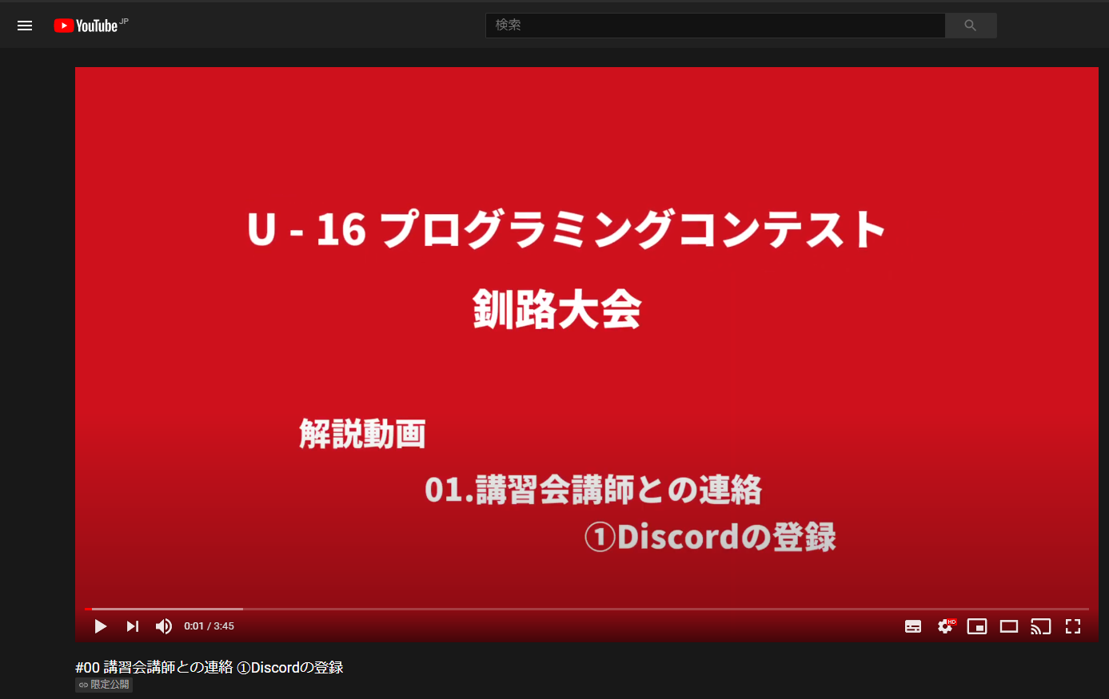
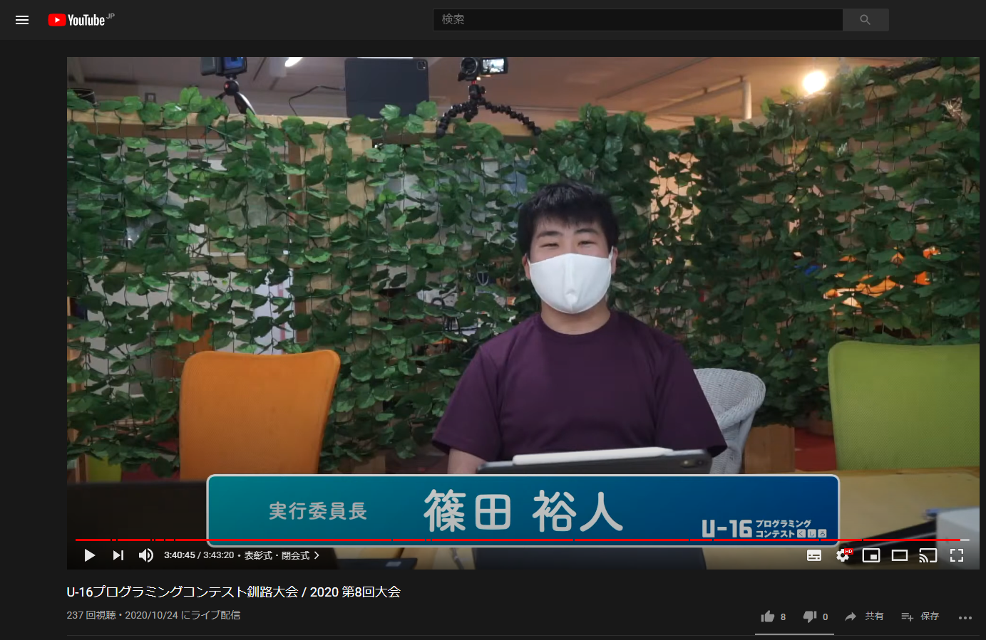
2020年の取り組み
新型コロナウイルス感染拡大防止の為大会初のオンライン開催となった
プログラミング講習もインターネットストリーミングサービス「Youtube」を利用し、講習動画の配信
釧路新聞にて大会開催の告知
FM釧路でのラジオ告知
YoutubeLiveにて第9回u-16プログラミングコンテスト開催
釧路から全道大会へ4人出場

